Slide 1

무엇이 KBO
순위와
타자부문
컴퓨터 정보과 A반
202144023 최지혁
Github : https://github.com/choiji12/BigData-Baseball

Slide 2
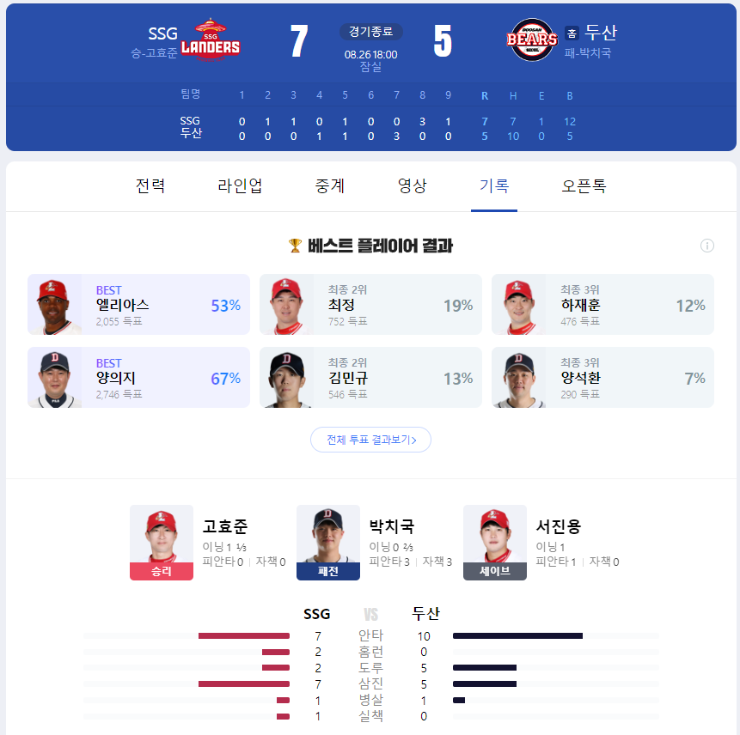
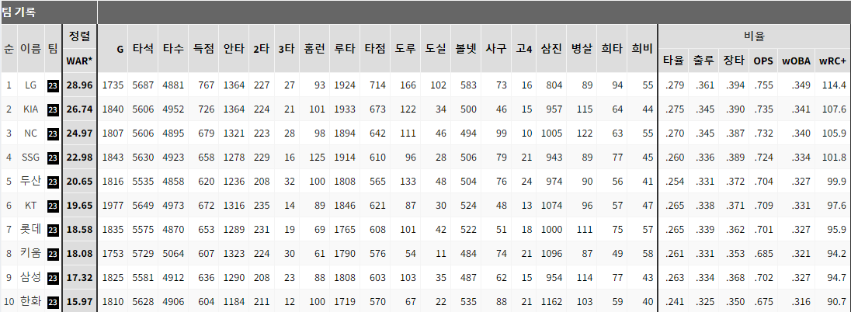
주제 선정 이유
야구의 팬으로써 많은 지표중에 과연 무엇이 순위와 가장 연관이 되어있는지 무엇을 가장 우선시 생각하면서 플레이 해야 하는지 궁금하여 주제 선정

Slide 3




세부 주제
야구의 주요요소
타격
수비
투구
선수
Hitting
Defencing
Pitching
Team

Slide 4
프로젝트 개요
지난 20년간 KBO 정규 시즌 순위와 타격부문 지표들의 관련성(1982~2022)
( 타격부문 지표 : WAR, 타석 수, 타수, 득점, 안타, 2루타, 3루타, 홈런, 총 루타, 타점, 도루, 도루 실패,
볼넷, 사구, 고의사구, 삼진, 병살타, 희생플라이, 희생타, Avg, OBP, SLG, OPS, wOBA, WRC+ )
CONTENTS | EXPLANS | DETAILS
사용하는 데이터 | KBO 정규시즌 순위 KBO 팀들의 타격부문 지표 | https://www.koreabaseball.com/ ( KBO 홈페이지 ) http://www.statiz.co.kr/ ( STATIZ )
데이터 수집 방법 | 크롤링 (Crawling) | http://www.statiz.co.kr/stat.php?mid=stat&re=0&ys=1982&ye=2023&se=0&te=&tm=&ty=0&qu=auto&po=0&as=&ae=&hi=&un=&pl=&da=1&o1=WAR_ALL_ADJ&o2=TPA&de=1&tr=&cv=&ml=1&sn=30&pa=0&si=&cn=&lr=1
분석 내용 | KBO 정규 시즌 순위와 타격부문 지표들의 관련성 | 지난 20년 (1982~2022)
목적 | KBO 정규시즌 순위에 가장 밀접하게 연관되어 있는 지표를 구하는 것 | 포스트 시즌을 포함한 최종순위 제외

Slide 5







도구 / 기술
Collection
Storage
Pretreatment
수집
저장
전처리
Processing
Visualization
Analysis
가공
시각화
발표

Slide 6






크롤링 / 전처리
STATiZ 홈페이지 타격부문 데이터
전처리 된 데이터
Pretreatment
Colab에서 크롤링 한 데이터를 CSV로 저장하여 EXCEL을 통해 전처리
Crawling
Colab과 BeutifulSoup를 이용하여 STATIZ의 타격부문 데이터 크롤링.
크롤링 된 데이터

Slide 7
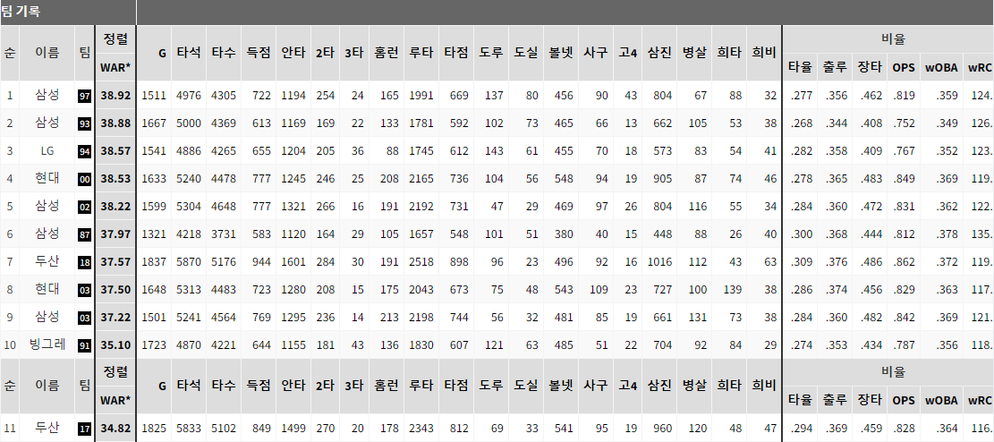
크롤링
http://www.statiz.co.kr/stat.php?mid=stat&re=0&ys=1982&ye=2023&se=0&te=&tm=&ty=0&qu=auto&po=0&as=&ae=&hi=&un=&pl=&da=1&o1=WAR_ALL_ADJ&o2=TPA&de=1&tr=&cv=&ml=1&sn=30&pa=0&si=&cn=&lr=1
STATIZ 홈페이지 데이터

Slide 8

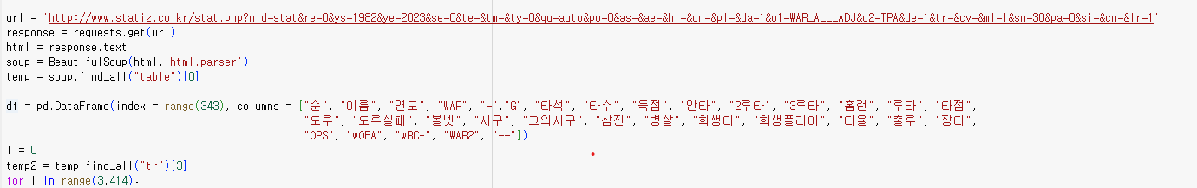
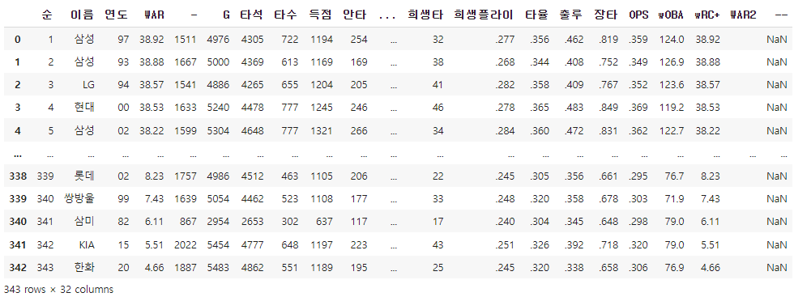
크롤링
Crawling 소스코드 일부
크롤링 데이터

Slide 9
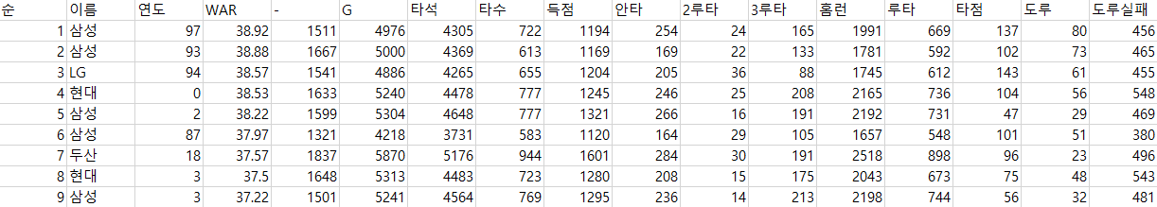
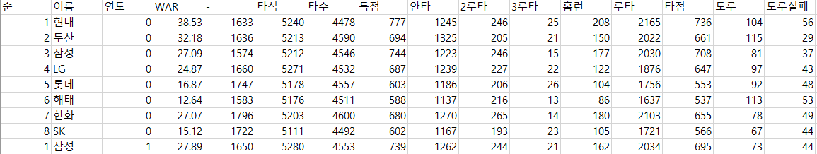
전처리
전처리 내용 : 순위 변경
변경 이유
WAR로 구성되어 있는 순위를 KBO 정규리그 순위로 변환을 시켜야 올바른 데이터가 나오므로 각 해당 연도에 맞는 순위로 변경

Slide 10
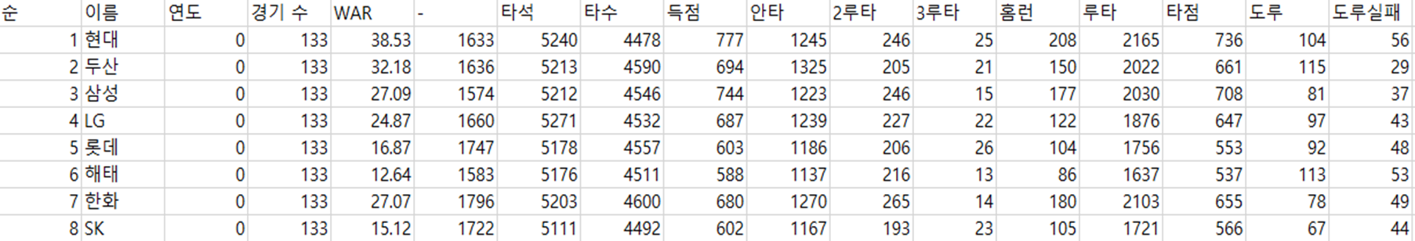
전처리
전처리 내용 : 경기 수 컬럼 삽입
변경 이유
KBO 야구경기는 모든 년도의 경기 수가 동일하지 않고 야구가 발전하면서 구단의 수가 증가하고 그에 따라 경기수가 변경 되었다. 다음 전처리 과정에서 필요하므로 해당 년도에 경기 수 데이터를 추가 해주었다.
경기 수
2015~2023 : 144
2013~2014: 128
2009~2012: 133
2005~2008: 126
2000~2004: 133
1999~1999: 132
1991~1998: 126
1989~1990: 120
1986~1988: 108
1985~1985: 110
1983~1984: 100
1982~1982: 80

Slide 11
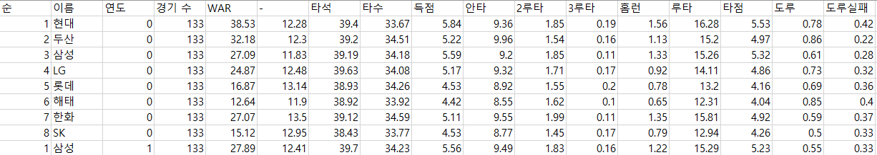
전처리
전처리 내용 : 값들을 경기수로 나누어 경기 당 값으로 변경
변경 이유
당연하게도 득점이나 안타 2루타 3루타 등 다양한 지표에서 경기수가 많을 수록 지표의 수가 높아지므로 경기수가 많은 년도에게 유리하게 작용할 수 있다. 이를 공평하게 하기 위해서 데이터 값들을 경기 수로 나누어 비율로 바꿔 경기당 비율로 바꿈

Slide 12
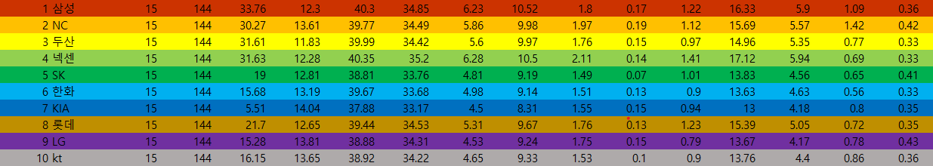
전처리
전처리 내용 : 각 순위에 색상을 입힘
변경 이유
해당 데이터들의 값들에서 오류 데이터 값이 있는지 확인하기 위해서 각각의 순위에 색상을 입혀 한눈에 들어오게끔 시각화를 적용함
순위 색상
1등 6등
2등 7등
3등 8등
4등 9등
5등 10등

Slide 13
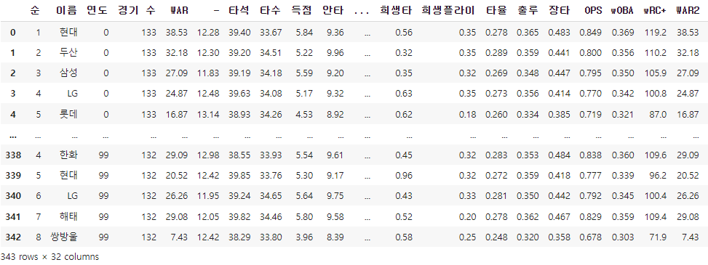
공정 / 전처리
가공 및 전처리 전
Colab에서 데이터 모습
가공 및 전처리 후
Colab에서 데이터 모습

Slide 14
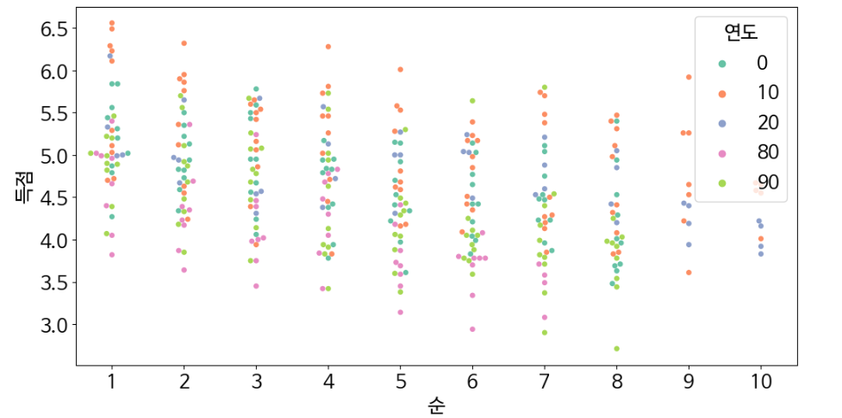
Scatter plot
scatter plot 그래프로 표현을 했지만 스포츠 경기의 특성상 각각의 순위에서 예상치 못한 변수들이 많이
발생해 이상치가 두드러지게 나와 시각적으로 어느정도의 유의미함은 보이나 그래프 분석에 방해를 받음
프로야구는 시대가 지남에 따라 전략 구축으로 인해 상대적으로 점수를 낼 확률이 높다 이를 참고
Ex) 득점

Slide 15
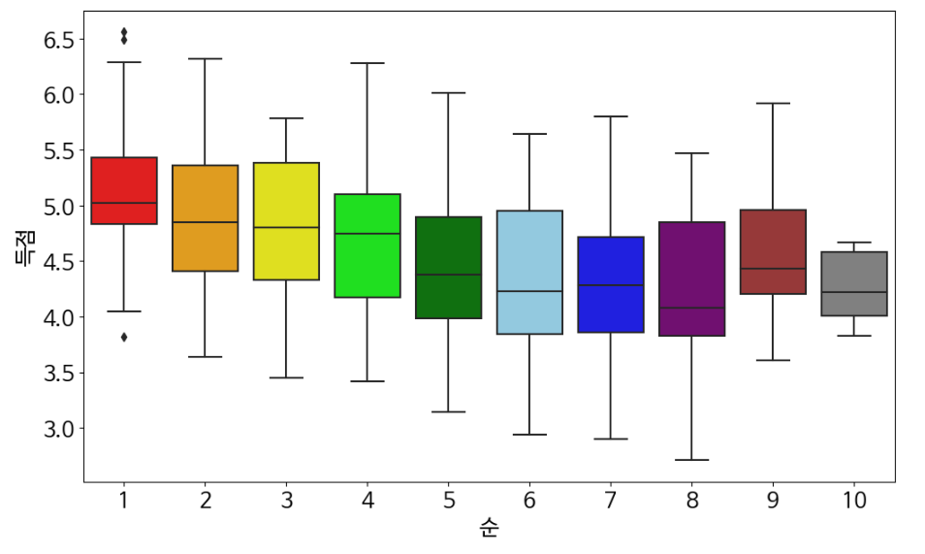
Box Plot
기존 scatter plot 그래프의 이상치 표현이 두드러지게 나오는 단점을 보완하여 boxplot을 사용하여 이상치 표현을 제거해 보다 직관적으로 그래프를 보기 편하게끔 그래프 표현 방식을 수정
순위 색상표
1등
2등
3등
4등
5등
6등
7등
8등
9등
10등
Ex) 득점

Slide 16
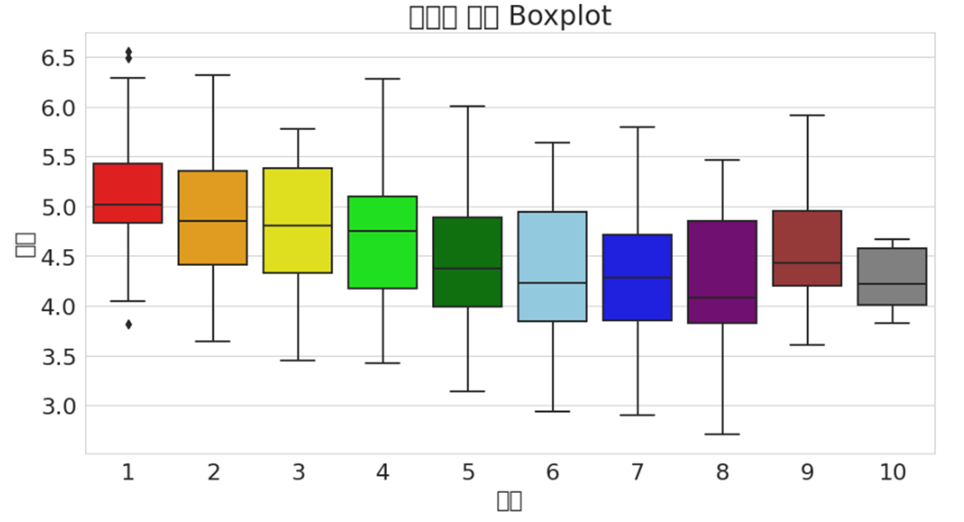
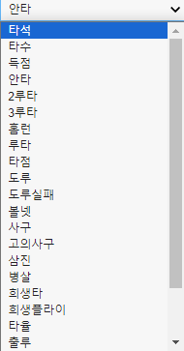
Box Plot
총 컬럼 수가 25개로서 컬럼 값을 일일이 변경 해주는 거 보다 카테고리 안에 컬럼 값을 넣어 드롭다운 위젯을 사용하여 데이터를 편하게 볼 수 있게 끔 수정
드롭다운 위젯
Ex) 안타

Slide 17
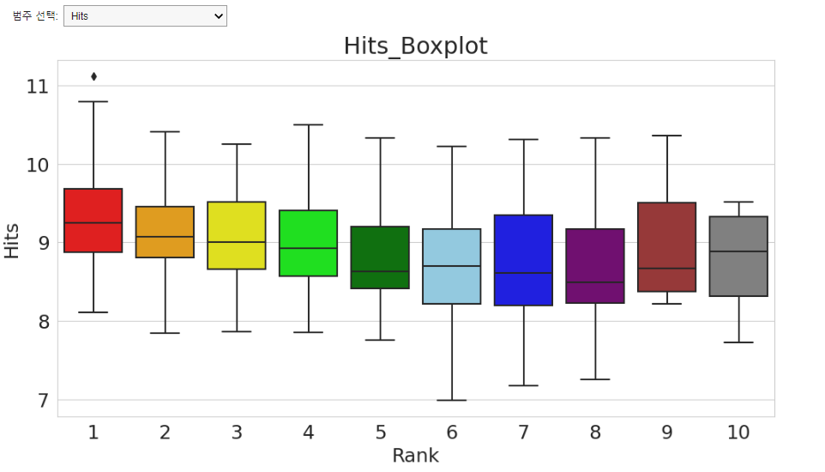
Box Plot
위젯을 사용하기 전에는 한국 폰트 설정이 정상 작동 했지만 위젯을 사용하면 적용이 안되는 원인 모를 이류로 인해 컬럼 값들을 영어로 변경 그에 따라 해당 용어들에 대한 컬럼 설명
컬럼 용어 설명
'WAR', # 승리 기여도: 대체 선수 대비 선수의 전체적인 가치
'Rank', # 팀 순위
'PA', # 타석 수: 타자가 타석에 들어선 총 횟수
'AB', # 타수: 타자가 실제로 공을 친 횟수
'Runs', # 득점: 팀에 득점을 기여한 횟수
'Hits', # 안타: 타자가 공을 치고 나가서 베이스에 도착한 횟수
'2B', # 2루타: 2루까지 도달한 횟수
'3B', # 3루타: 3루까지 도달한 횟수
'HR', # 홈런: 타자가 한 번에 모든 베이스를 도전해서 홈에 도착한 횟수
'TB', # 총 루타: 타자가 친 모든 안타의 베이스 합계
'RBI', # 타점: 타자가 상대팀에게 득점을 기여한 횟수
'SB', # 도루: 주자가 베이스를 한 개 이상 넘어가는 횟수
'CS', # 도루실패: 도루를 시도했지만 실패한 횟수
'BB', # 볼넷: 투수가 너무 좋은 공을 던져 볼로 판단한 횟수
'HBP', # 사구: 공을 맞아 베이스를 얻은 횟수
'IBB', # 고의사구: 고의로 볼넷을 주는 경우
'SO', # 삼진: 타자가 세 번 째 스트라이크로 아웃되는 횟수
'GIDP', # 병살타: 타자가 쓰리 아웃을 생성하는 횟수
‘SP’, # 희생타: 자신이 희생하면서 팀의 주자를 전진 시킨 횟수
‘SF', # 희생플라이: 희생플라이로 득점시킨 횟수
'Avg', # 타율: 타자의 안타 비율
'OBP', # 출루율: 베이스에 나가는 비율
'SLG', # 장타율: 안타의 평균적인 베이스 수
'OPS', # 출루율+장타율:출루율과 장타율의 합계
'wOBA', # 가중 출루율: 각종 타격 기여도를 반영하여 계산한 출루율
'wRC+' # 가중 득점 창출 지수: 타자의 전반적인 득점 창출 능력을 평가
Ex) 안타

Slide 18
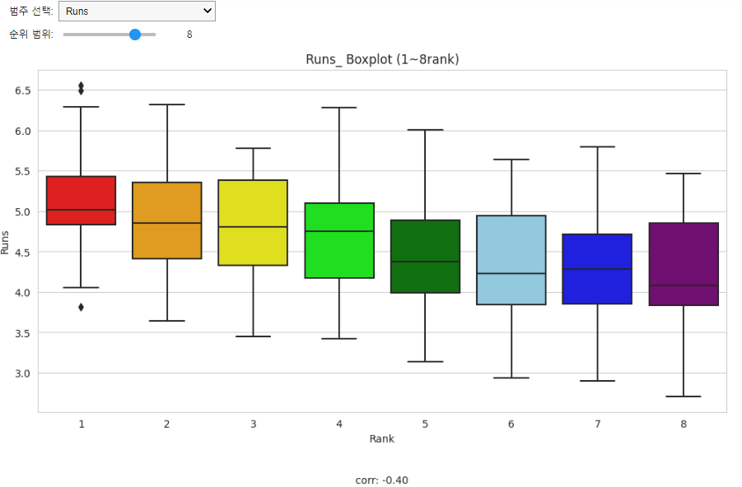
Box Plot
KBO가 10개 구단이 된지 시간이 얼마 되지 않았고 시간이 지남에 따라 전술의 변화를 통해 수치가 다를 수 있기 때문에 순위 범위를 지정하여 구단의 개수에 따라 다양하게 볼 수 있게끔 설정
슬라이드 위젯
KBO 구단 수
1982~1985 : 6개
1986~1990 : 7개
1991~2012 : 8개
2013~2014 : 9개
2015~ : 10개
순위와 선택 컬럼의 상관계수를 통해서 컬럼과 순위와의 연관성을 보여줌

Slide 19
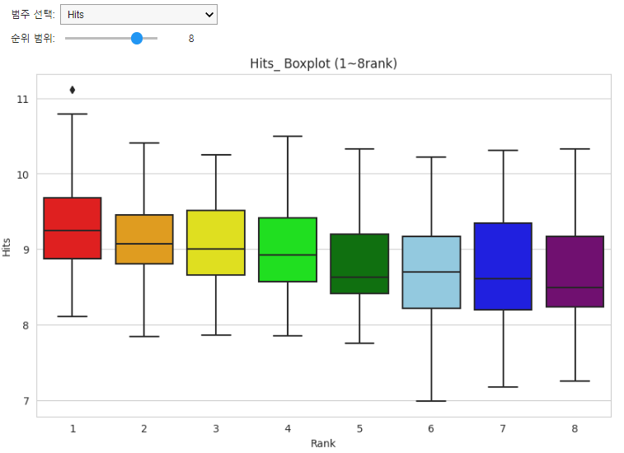
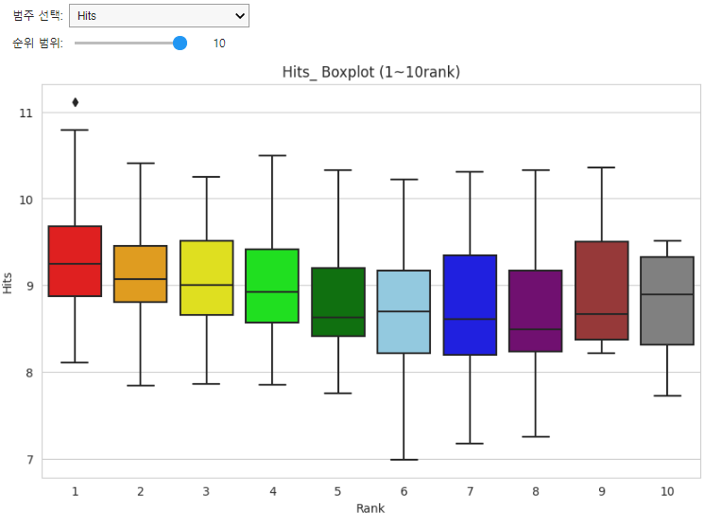
Box Plot
9순위와 10순위의 데이터는 기간이 짧은 만큼 데이터가 적어 유의미 하지 않을 수 있음
물론 여러 컬럼에 따라 차이는 있을 수 있으나 야구팬이라면 누구나 아는 중요한 지표인 안타의 컬럼의 경우에는 8개 구단 시절이 상관계수가 유의미 하게 나옴
*안타의 지표의 경우로 본것이므로 다른 컬럼에는 다르게 나올 수 있음*
창단 후부터 8개 구단 시절의 데이터
창단 후부터 10개 구단 시절의 데이터
Ex) 안타

Slide 20
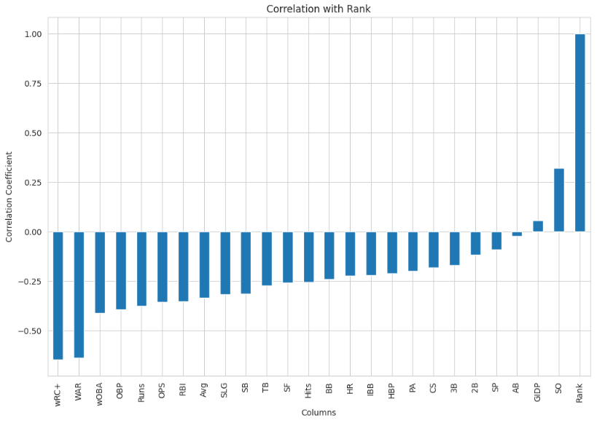
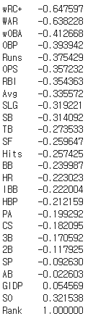
Corr Graph
절대 값이 1과 가까울수록 순위와 상관성이 높은 타격 요소이다.
순위와의 상관계수를 그래프로 시각화

Slide 21
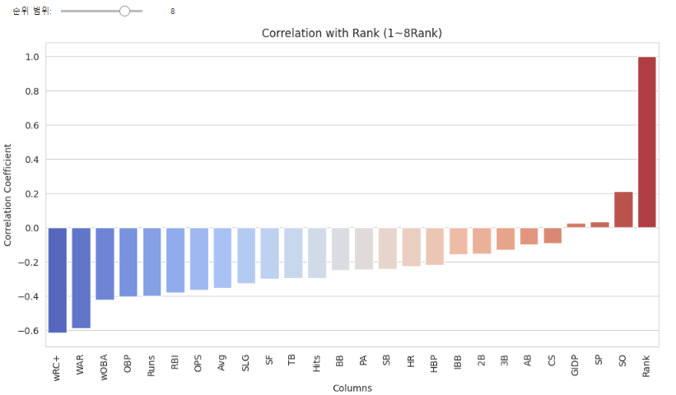
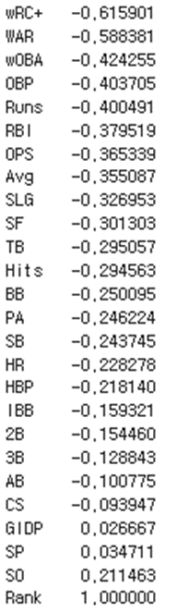
Corr Graph
순위와의 상관계수를 그래프로 시각화 + 그래프 디자인 + 순위 범위 슬라이드 위젯
8위 순위 범위의 상관계수

Slide 22
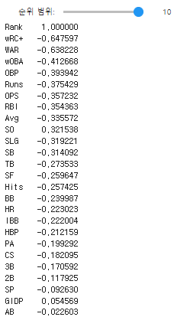
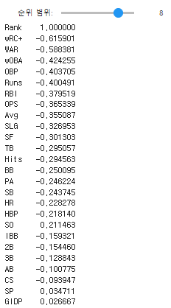
데이터 선정범위
해당 글쓴이는 순위범위가 10개 구단보다는 8개구단의 정보가 보다 더 유의미 할거라고 판단하여 8개 구단 데이터로 해당 프로젝트의 목적인 무엇이 KBO 순위와 가장 밀접한지 비교 할 예정

Slide 23

결과
순위와 지표간의 연관성
KBO 타격 부문 순위와 가장 밀접한 지표는 : wRC+ (가중 득점 창출 지수)
1등 : wRC+ ( 가중 득점 창출 지수 )
2등 : WAR ( 승리 기여도 )
3등 : wOBA ( 가중 출루율 )
4등 : OBP ( 출루율 )
5등 : Runs ( 득점 )
6등 : RBI ( 타점 )
7등 : OPS ( 출루율 + 장타율 )
8등 : Avg ( 타율 )
9등 : SLG ( 장타율 )
10등: SF ( 희생 플라이 )
11등: TB ( 총 루타)
12등: Hits ( 안타 )
13등: BB ( 볼넷 )
14등: PA ( 타석 수 )
15등: SB ( 도루 )
16등: HR ( 홈런 )
17등: HBP ( 사구 )
18등: SO ( 삼진 )
19등: IBB ( 고의사구 )
20등: 2B ( 2루타 )
21등: 3B ( 3루타 )
22등: AB ( 타수 )
23등: CS ( 도루 실패 )
24등: SP ( 희생타 )
25등: GIDP ( 병살타 )
'WAR', # 승리 기여도: 대체 선수 대비 선수의 전체적인 가치
'Rank', # 팀 순위
'PA', # 타석 수: 타자가 타석에 들어선 총 횟수
'AB', # 타수: 타자가 실제로 공을 친 횟수
'Runs', # 득점: 팀에 득점을 기여한 횟수
'Hits', # 안타: 타자가 공을 치고 나가서 베이스에 도착한 횟수
'2B', # 2루타: 2루까지 도달한 횟수
'3B', # 3루타: 3루까지 도달한 횟수
'HR', # 홈런: 타자가 한 번에 모든 베이스를 도전해서 홈에 도착한 횟수
'TB', # 총 루타: 타자가 친 모든 안타의 베이스 합계
'RBI', # 타점: 타자가 상대팀에게 득점을 기여한 횟수
'SB', # 도루: 주자가 베이스를 한 개 이상 넘어가는 횟수
'CS', # 도루실패: 도루를 시도했지만 실패한 횟수
'BB', # 볼넷: 투수가 너무 좋은 공을 던져 볼로 판단한 횟수
'HBP', # 사구: 공을 맞아 베이스를 얻은 횟수
'IBB', # 고의사구: 고의로 볼넷을 주는 경우
'SO', # 삼진: 타자가 세 번 째 스트라이크로 아웃되는 횟수
'GIDP', # 병살타: 타자가 쓰리 아웃을 생성하는 횟수
‘SP’, # 희생타: 자신이 희생하면서 팀의 주자를 전진 시킨 횟수
‘SF', # 희생플라이: 희생플라이로 득점시킨 횟수
'Avg', # 타율: 타자의 안타 비율
'OBP', # 출루율: 베이스에 나가는 비율
'SLG', # 장타율: 안타의 평균적인 베이스 수
'OPS', # 출루율+장타율:출루율과 장타율의 합계
'wOBA', # 가중 출루율: 각종 타격 기여도를 반영하여 계산한 출루율
'wRC+' # 가중 득점 창출 지수: 타자의 전반적인 득점 창출 능력을 평가
*8위 순위 범위로 본 지표이므로 순위 범위에 따라 값이 달라질 수 있음*

Slide 24
결론
RANK와 상관관계 강도의 범주
* 같은 범위 내에서는 상관관계가 높은게 위에 있는 내림차순으로 정렬함*
0.1 이하: 매우 약한 상관관계
0.1에서 0.3: 약한 상관관계
0.3에서 0.5: 보통의 상관관계
0.5에서 0.7: 뚜렷한 상관관계
0.7 이상: 강한 상관관계
0.7~
0.5~0.7
0.3~0.5
RANK( 순위 )
*순위는 자기자신임*
0.1~0.3
wRC+ ( 가중 득점 창출 지수 )
WAR ( 승리 기여도 )
~0.1
TB ( 총 루타)
Hits ( 안타 )
BB ( 볼넷 )
PA ( 타석 수 )
SB ( 도루 )
HR ( 홈런 )
HBP ( 사구 )
SO ( 삼진 )
IBB ( 고의사구 )
2B ( 2루타 )
3B ( 3루타 )
AB ( 타수 )
wOBA ( 가중 출루율 )
OBP ( 출루율 )
Runs ( 득점 )
RBI ( 타점 )
OPS ( 출루율 + 장타율 )
Avg ( 타율 )
SLG ( 장타율 )
SF ( 희생 플라이 )
.
CS ( 도루 실패 )
SP ( 희생타 )
GIDP ( 병살타 )
*8위 순위 범위로 본 지표이므로 순위 범위에 따라 값이 달라질 수 있음*

Slide 25

7
야구,
당신은 즐기고 있나요?
Thank you for listening

